Slide 1
2022학년도 신한대학교 교직원 만족도 조사
결과보고서
2023. 03.

Slide 2

Contents
Ⅰ. | 조사 개요 ---------------------------- 2 |  | Ⅳ. | 교직원 만족도 비교 분석----- 62
 | 조사 배경 및 목적----------- 3 수행 절차 ---------------------- 4 조사 설계 --------------------- 5 응답자 현황 ------------------- 9 |  |  | 총괄 -------------------------- 63 요인별----------------------- 64
Ⅱ. | 교원 만족도 조사 결과 --------- 11 |  | Ⅴ. | 종합 및 제언 --------------------- 66
 | 조사결과 총괄 -------------- 12 속성별 결과 ---------------- 18 부가조사 --------------------- 33 |  |  | 교원 만족도 ---------------- 67 직원 만족도 --------------- 68
Ⅲ. | 직원 만족도 조사 결과 --------- 38 |  | Ⅵ. | 부록 --------------------------------- 69
 | 조사결과 총괄 -------------- 39 속성별 결과 ---------------- 44 부가조사 ------------------- 59 |  |  | 교원 설문지 ---------------- 70 직원 설문지 ---------------- 74

Slide 3
Ⅰ. 조사 개요 | 조사 배경 및 목적 수행 절차 조사 설계 응답자 현황

Slide 4
1. 조사 배경 및 목적
설문조사에서는 신한대학교의 교직원의 만족도를 조사하고 개선 요구사항을 파악하여 대학의 교육과 수행하는 각종 사업을 보다 원활하게 추진할 수 있도록 하는 성과 제고의 기초자료로 활용하고자 함
교직원 만족도 조사 배경 및 목적
[ 대학의 내부 구성원 ]
교원
학생
직원
교직원 만족도
교직원은 교육과정, 프로그램을 계획하고 수행하는 주체로서, 교직원 만족도를 통해 대학의 지향방향을 조정하고, 정규/비정규교육, 각종 사업의 수행 프로세스를 개선하는데 활용 가능
재학생 만족도
재학생은 교육과정, 프로그램의 대상으로서, 재학생 만족도를 통해 대학의 교육, 각종 사업에서 개선이 필요한 부분을 찾아내고 피드백 하기 위한 성과물로 활용 가능

Slide 5
2. 수행 절차
교직원 만족도 조사는 다음과 같은 절차와 내용에 의해 수행
대학 이해
학사조직 및 교원 현황 분석
교직원 만족도 영향요인 분석
만족도 도출 체계 및
설문설계
교직원 만족도 도출 체계 설계
교직원 만족도 도출을 위한 설문항목 설계(대학혁신지원 사업 관련 문항 추가)
설문조사
전체 교직원 대상으로 비대면 조사 실시
전산처리
설문지 오류 검사(데이터 클리닝)
통계분석
설문분석 설계
통계분석(분석결과 신뢰성 확보를 위하여 외부 전문가가 분석 )
만족도 도출 및 환류
속성별, 항목별, 요인별 만족도 분석
낮은 만족도 요인분석
분석결과 종합 및 만족도 향상 방안 제시 및 환류

Slide 6
3. 조사 설계
2022년도 신한대학교 교직원 만족도 확인을 위해 대학의 학사일정을 고려하여 2022년 12월에 자료수집을 실시
조사 대상
교직원
조사 규모
교원: 64명 직원: 77명
표본추출방법 : 단순무작위추출법
조사 기간
2022. 12. 05. ~ 2023. 2. 28.
조사 방법
설문지를 활용한 온라인 조사
분석 방법
SPSS와 Excel 활용하여 빈도분석, t검정, SSA 분석 등

Slide 7
3. 조사 설계
가. 교원 설문구성
교원 설문 구성
※ 설문지는 부록 첨부(분홍색 음영은 교원-직원 공통 문항)
요인 | 문항 수 | 비고
대학혁신 | 4 | 대학혁신지원사업에서 추진하는 대학혁신과 관련 문항 2022학년도에 개발
대학 발전계획에 대한 인식 | 3
교육과정 | 4
교육환경 | 4 | 교육시설에서 교육환경으로 요인명 변경
첨단 강의실 | 3 | 첨단 강의실 구축으로 문항 추가 1개 문항은 첨단 강의실 사용 유무를 묻는 문항
교수법 지원 | 3
교원인사 | 6
수업평가 | 3
편의시설 | 2 | 구내식당이 운영하지 않아 구내식당 관련 문항 제거
대학정보시스템 | 5
예산편성 및 집행 | 3
요인 | 문항 수 | 비고
감사 | 3
복지 및 업무지원 | 3
연구지원 | 2
봉사프로그램 | 4 | 1개 문항은 해외봉사프로그램 참여유무를 묻는 문항
대학 이미지 및 소속감 | 5
위기상황 대응 및 비대면 수업 | 4
선택형 문항 | 4 | 종합 만족도 점수 산출에 포함되지 않은 문항
인구통계학적 정보 | 7
건의사항 및 의견 | 1 | 서술형
총계 |  | 73

Slide 8
3. 조사 설계
나. 직원 설문구성
직원 설문 구성
※ 설문지는 부록 첨부(분홍색 음영은 교원-직원 공통 문항)
요인 | 문항 수 | 비고
대학혁신 | 4 | 대학혁신지원사업에서 추진하는 대학혁신과 관련 문항 2022학년도에 개발
대학 발전계획에 대한 인식 | 3
편의시설 | 2 | 구내식당이 운영하지 않아 구내식당 관련 문항 제거
대학정보시스템 | 4
예산편성 및 집행 | 3
감사 | 3
복지 및 업무지원 | 3
요인 | 문항 수 | 비고
직원인사 | 3
봉사프로그램 | 4 | 1개 문항은 해외봉사프로그램 참여유무를 묻는 문항
대학 이미지 및 소속감 | 5
위기상황 대응 및 비대면 수업 | 3
인구통계학적 정보 | 6
건의사항 및 의견 | 1 | 서술형
총계 |  | 44

Slide 9

3. 조사 설계
만족도는 리커트 5점 척도로 측정하고 척도별 점수를 부여하여 이를 100점 만점 점수로 환산하여 만족도 결과해석의 용이성과 직관성을 확보
지표측정방법
1. 측정도구
리커트 척도
5점 척도항목: 매우 부정, 부정, 보통, 긍정, 매우 긍정
2. 점수부여
매우 부정 | 부정 | 보통 | 긍정 | 매우 긍정
1점 | 2점 | 3점 | 4점 | 5점
3. 점수환산
5점 척도 100점 환산식 : $\frac{100}{5}\sum{x_{i}}{(x}_{i}$: 항목별 만족도)
4. 항목별 만족도
매우 부정 | 부정 | 보통 | 긍정 | 매우 긍정
20점 | 40점 | 60점 | 80점 | 100점
매우
불만족
보통
매우
만족

Slide 10
4. 응답자 현황
교원
구분 |  | 사례수 | %
전체 |  | 64 | 100.0
성별 | 남성 | 36 | 56.3
 | 여성 | 28 | 43.8
연령대 | 20대~30대 | 8 | 12.5
 | 40대 | 19 | 29.7
 | 50대 | 19 | 29.7
 | 60대 이상 | 18 | 28.1
근속 연수 | 3년 미만 | 19 | 29.7
 | 3년 이상~7년 미만 | 11 | 17.2
 | 7년 이상~10년 미만 | 4 | 6.3
 | 10년 이상~20년 미만 | 16 | 25.0
 | 20년 이상 | 14 | 21.9
직급 | 연구교수 | 14 | 21.9
 | 조교수 | 15 | 23.4
 | 부교수 | 19 | 29.7
 | 정교수 | 16 | 25.0
구분 |  | 사례수 | %
캠퍼스 | 의정부캠퍼스 | 50 | 78.1
 | 동두천캠퍼스 | 14 | 21.9
단과대학 | 사회과학대학 | 6 | 9.4
 | 글로벌비즈니스대학 | 8 | 12.5
 | 바이오생태보건대학 | 11 | 17.2
 | 간호대학 | 1 | 1.6
 | 과학기술융합대학 | 11 | 17.2
 | 디자인예술대학 | 7 | 10.9
 | 리나시타 교양대학 | 15 | 23.4
 | 기타 | 5 | 7.8

Slide 11
4. 응답자 현황
직원
구분 |  | 사례수 | %
전체 |  | 77 | 100.0
성별 | 남성 | 44 | 57.1
 | 여성 | 33 | 42.9
연령대 | 20대 | 14 | 18.2
 | 30대 | 28 | 36.4
 | 40대 | 23 | 29.9
 | 50대 이상 | 12 | 15.6
근속 연수 | 3년 미만 | 30 | 39.0
 | 3년 이상~7년 미만 | 21 | 27.3
 | 7년 이상~10년 미만 | 6 | 7.8
 | 10년 이상~20년 미만 | 8 | 10.4
 | 20년 이상 | 12 | 15.6
구분 |  | 사례수 | %
직급 | 팀원 | 61 | 79.2
 | 부처장/팀장 | 13 | 16.9
 | 기타 | 3 | 3.9
소속 | 대학본부/직속기관 | 57 | 74.0
 | 부속/부설기관 | 8 | 10.4
 | 대학원/단과대학/학과 | 12 | 15.6
캠퍼스 | 의정부 캠퍼스 | 75 | 97.4
 | 동두천 캠퍼스 | 1 | 1.3
 | 기타 | 1 | 1.3

Slide 12
Ⅱ. 교원 만족도 조사 결과 | 조사결과 총괄 속성별 결과 부가조사

Slide 13
1. 조사결과 총괄
가. 종합만족도
ISSUE
교원 종합 만족도 77.9점으로 전년도 대비 4.8점 상승
[교원 종합 만족도]
[교원 종합 만족도 추이]
대학혁신
81.6
위기상황 대응 및 비대면 수업
85.1
대학 발전계획에 대한 인식
80.7
종합 만족도
77.9
대학 이미지 및 소속감
82.7
교육과정
80.4
+4.8
봉사프로그램
79.8
교육환경
65.5
첨단 강의실
88.3
연구지원
70.5
+4.6
교수법 지원
80.9
복지 및 업무지원
72.9
교원인사
76.9
감사
78.0
수업평가
79.2
예산편성 및 집행
75.1
편의시설
74.8
대학정보시스템
76.6

Slide 14
1. 조사결과 총괄
나. 요인별 만족도 추이
전 학년도 대비 높은 종합만족도를 보임.
또한, 2019학년도와 비교하여도 대학의 목표와 전략과 교원, 연구지원을 제외한 모든 요인은 상승
3년간 요인 만족도 추이
* 3년간(‘19년~’21년) 요인별 비교를 위해 2020학년도 제시된 요인에 적합한 문항으로 재구성

Slide 15
1. 조사결과 총괄
다. SSA결과
종합만족도는 77.9점이었음. 요인들의 평균과 표준편차 값으로 SSA(Satisfaction-Standard deviation Analysis)를 한 결과는 교육환경과 교원인사, 편의시설, 예산편성 및 집행, 감사, 복지 및 업무지원, 연구지원이 최우선 개선 영역으로 나타남. 또한, 대학정보시스템은 취약 영역
요인 | 평균 | 표준편차 | SSA분석 결과
종합 만족도 | 77.9 | 17.7 | -
대학혁신 | 81.6 | 19.2 | 안정적 우수 영역
대학 발전계획에 대한 인식 | 80.7 | 22.0 | 불안한 우수 영역
교육과정 | 80.4 | 21.2 | 불안한 우수 영역
교육환경 | 65.5 | 23.5 | 최우선 개선 영역
첨단 강의실 | 88.3 | 9.8 | 안정적 우수 영역
교수법 지원 | 80.9 | 18.7 | 안정적 우수 영역
교원인사 | 76.9 | 20.4 | 최우선 개선 영역
수업평가 | 79.2 | 19.4 | 안정적 우수 영역
편의시설 | 74.8 | 19.6 | 최우선 개선 영역
대학정보시스템 | 76.6 | 16.7 | 취약 영역
예산편성 및 집행 | 75.1 | 22.2 | 최우선 개선 영역
감사 | 78.0 | 20.6 | 최우선 개선 영역
복지 및 업무지원 | 72.9 | 22.1 | 최우선 개선 영역
연구지원 | 70.5 | 21.2 | 최우선 개선 영역
봉사프로그램 | 79.8 | 19.2 | 안정적 우수 영역
대학 이미지 및 소속감 | 82.7 | 19.2 | 안정적 우수 영역
위기상황 대응 및 비대면 수업 | 85.1 | 15.0 | 안정적 우수 영역

Slide 16
1. 조사결과 총괄
다. SSA결과
교육환경과 교원인사, 편의시설, 예산편성 및 집행, 감사, 복지 및 업무지원, 연구지원이 최우선 개선 영역으로 나타남. 또한, 대학정보시스템은 취약 영역으로 나타남
[SSA결과]
안정적 우수 영역
불안한 우수 영역
고
만
족
도
감사
대학정보시스템
교원인사
예산편성 및 집행
편의시설
복지 및 업무지원
연구지원
교육환경
저
취약 영역
최우선 개선 영역
저
표준편차
고

Slide 17
1. 조사결과 총괄
라. 기술통계
각 요인 내에서 평균값이 가장 낮은 문항들은 우선적으로 개선 필요
[문항 만족도 및 표준편차]
요인 | 문항 | 평균 | 표준편차
대학혁신 | 신한대학교는 대학혁신사업 관련 의견을 다양한 방법으로 수렴하고 있다. | 82.2 | 19.9
 | 신한대학교는 연구윤리 관리 역량을 강화하고자 노력하고 있다. | 81.9 | 20.1
 | 신한대학교는 이사회 운영의 신뢰성을 확보하고자 노력하고 있다. | 80.6 | 19.5
 | 신한대학교는 대학 회계 운영의 엄정성을 강화하고자 노력하고 있다. | 81.9 | 21.6
대학 발전계획에 대한 인식 | 우리 대학은 창학이념, 대학사명, 교육목적, 교육목표, 인재상에 대한 공유를 잘 하고 있다. | 84.1 | 22.0
 | 우리 대학은 중장기 발전계획 및 특성화 계획에 대한 공유를 잘 하고 있다. | 80.6 | 22.8
 | 우리 대학은 중장기 발전계획 및 특성화 계획의 중요한 의사결정에 교원들의 의견을 수렴하고 있다. | 77.5 | 23.5
교육과정 | 우리 대학의 교육과정은 대학의 교육목적 및 목표에 부합한다. | 80.6 | 21.1
 | 우리 대학은 교육과정 편성 및 운영을 위한 위원회 및 행정 조직을 잘 운영하고 있다. | 79.7 | 22.4
 | 우리 대학의 교육과정은 사회변화와 수요(자질, 소양, 기술 등)에 적절히 대응하고 있다. | 79.1 | 22.7
 | 우리 대학은 교육과정 혁신을 위해 지속적으로 노력한다. | 82.2 | 21.7
교육환경 | 강의실 환경(청결, 냉난방, 조명 등)은 수업에 적합하다. | 69.7 | 25.7
 | 강의실 장비 및 기자재(컴퓨터, 빔프로젝트 등)는 잘 관리되고 있다. | 59.7 | 27.0
 | 실험실습실 환경(청결, 냉난방, 조명 등)은 수업에 적합하다. | 67.2 | 24.0
 | 실험실습실 장비 및 기자재(컴퓨터, 빔프로젝트, 실험 및 실습 도구 등)는 잘 관리되고 있다. | 65.3 | 26.0
첨단 강의실 | 첨단 강의실 환경(청결, 냉난방, 조명 등)은 수업에 적합하다. | 90.0 | 11.0
 | 첨단 강의실 장비 및 기자재(노트북, 빔프로젝트, 카메라 등)는 잘 관리되고 있다. | 86.7 | 16.3
교수법 지원 | 우리 대학은 교수법 지원 계획 수립 시, 교원의 의견을 적절히 반영한다. | 79.7 | 19.4
 | 우리 대학은 교수법 향상을 위한 프로그램을 충분히 제공하고 있다. | 83.1 | 19.3
 | 우리 대학 교수법 프로그램은 나에게 실제적으로 도움이 되었다. | 80.0 | 21.4
교원인사 | 우리 대학의 교원 인사관리는 규정이나 지침을 준수한다. | 77.2 | 23.9
 | 우리 대학은 교원 신규 채용 시, 대상자의 학문적·실무적 자질을 기반으로 객관적으로 평가한다. | 78.4 | 21.2
 | 교원인사위원회는 공정성, 투명성을 보장하기에 적절하다. | 77.5 | 24.0
 | 교원의 업적평가는 객관적으로 운영된다. | 80.0 | 20.5
 | 우리 대학은 교원 복지에 관한 규정이나 지침을 준수한다. | 77.8 | 21.1
 | 나는 우리 대학의 교원인사 제도에 만족한다. | 70.6 | 23.6
수업평가 | 수업평가 기준 및 절차는 목적에 맞게 진행되고 있다. | 81.3 | 19.1
 | 수업평가 결과는 업적평가 및 강사 재임용에 적절히 활용되고 있다. | 80.3 | 20.3
 | 수업평가 우수자의 보상 및 동기유발 방법은 적절하다. | 75.9 | 23.7

Slide 18
1. 조사결과 총괄
라. 기술통계
각 요인 내에서 평균값이 가장 낮은 문항들은 우선적으로 개선 필요
[문항 만족도 및 표준편차]
요인 | 문항 | 평균 | 표준편차
편의시설 | 학교 내 안전물품(소화기, 완강기, 구급약품 등)은 적절히 비치되어 있다. | 80.9 | 18.0
 | 우리 대학은 교원들을 위한 각종 편의시설이 잘 갖추어져 있다. | 68.8 | 24.4
대학정보시스템 | 나는 우리 대학의 유·무선 인터넷 서비스(속도 및 품질)에 만족한다. | 66.3 | 24.4
 | 나는 우리 대학의 홈페이지 서비스(접근성, 콘텐츠)에 만족한다. | 75.3 | 19.4
 | 나는 우리 대학의 사이버캠퍼스(LMS) 이용에 만족한다. | 79.7 | 20.6
 | 나는 우리 대학의 종합정보시스템 이용에 만족한다. | 79.1 | 19.7
 | 우리 대학은 개인정보를 잘 보호하고 있다. | 82.8 | 17.4
예산편성 및 집행 | 우리 대학은 예산 계획 수립 후, 관련 내용을 투명하게 공시하고 있다. | 75.6 | 22.7
 | 우리 대학의 예산편성 및 집행은 투명하게 운영되고 있다. | 75.3 | 22.5
 | 우리 대학은 예산 계획 변경 시, 관련 규정을 준수하며 교원의 의견을 수렴하고 있다. | 74.4 | 23.2
감사 | 우리 대학은 교내외 감사 후, 본인들에게 그 결과를 투명하게 공개하고 있다. | 77.5 | 20.9
 | 우리 대학은 교내외 감사 후, 결과에 이의신청하는 절차를 투명하게 운영하고 있다. | 78.4 | 20.6
 | 우리 대학은 교내외 감사 결과를 반영하여 운영하고 있다. | 78.1 | 21.3
복지 및 업무지원 | 나는 우리 대학의 복지지원제도(교비지원 건강검진, 단체보험, 경조사비 등)에 만족한다. | 74.1 | 23.8
 | 우리 대학은 교육행정 효율화를 위해 지속적으로 제도를 개선하고 있다. | 76.3 | 21.6
 | 우리 대학은 교육업무에 필요한 물품을 적절하게 지원하고 있다. | 68.4 | 24.9
연구지원 | 나는 우리 대학의 학술연구비 지원제도에 만족한다. | 71.9 | 21.3
 | 나는 우리 대학의 연구 환경(연구실 등)에 만족한다. | 69.1 | 23.6
봉사프로그램 | 우리 대학은 지역사회 연계 및 학교특성을 고려하여 사회봉사 계획을 적절히 수립한다. | 79.7 | 19.0
 | 나는 우리 대학의 국내 봉사프로그램에 만족한다. | 79.7 | 20.0
 | 나는 우리 대학의 해외 봉사프로그램에 만족한다. | 90.0 | 20.0
대학 이미지 및 소속감 | 우리 대학은 신뢰할 만한 대학이다. | 82.5 | 19.0
 | 우리 대학은 주변사람에게 긍정적으로 홍보하고 싶은 대학이다. | 81.3 | 19.8
 | 우리 대학은 우수한 인재양성을 위해 노력하는 대학이다. | 80.3 | 19.7
 | 나는 우리 대학에 애교심을 느낀다. | 84.1 | 20.5
 | 나는 우리 대학에 소속감을 느낀다. | 85.3 | 21.7
위기상황 대응 및 비대면 수업 | 우리 대학은 위기상황(코로나19)에 대한 방역체계 관련 안내 및 공지가 잘 이루어지고 있다. | 86.9 | 14.8
 | 우리 대학은 위기상황(코로나19)에 대한 방역체계가 잘 갖추어져 있다. (체온 측정, 손 소독제 비치, 출입명단 작성 등) | 83.8 | 17.0
 | 우리 대학은 위기상황(코로나19) 방역활동을 정부지침에 따라 적극적으로 수행하고 있다. | 86.3 | 15.5
 | 우리 대학은 위기상황(코로나19)에 대응하여 비교과 프로그램을 잘 운영하고 있다. | 83.4 | 17.3

Slide 19
2. 속성별 결과
종합 만족도는 리나시타교양대학 교원 집단에서 가장 낮게 나타나며,
동두천 캠퍼스가 의정부 캠퍼스 보다 낮게 나타남.
(1) 단과대학 및 캠퍼스

Slide 20
2. 속성별 결과
‘첨단 강의실’을 제외한 모든 요인의 만족도 점수는 리나시타교양대학이 가장 낮았고, ‘첨단 강의실’의 만족도 점수는 과학기술융합대학에서 가장 낮았음
(1.1) 속성별 : 단과대학

Slide 21
2. 속성별 결과
‘편의시설’과 ‘예산편성 및 집행’, ‘연구지원’의 요인 만족도 점수는 간호대학이 가장 낮았고, ‘대학정보시스템’과 ＇감사’, ‘복지 및 업무지원’, ‘봉사프로그램’, ‘대학 이미지 및 소속감’은 리나시타교양대학이 가장 낮았으며, ‘위기상황 대응 및 비대면 수업’은 글로벌비즈니스대학이 가장 낮았음
(1.1) 속성별 : 단과대학

Slide 22
2. 속성별 결과
‘첨단 강의실’을 제외한 모든 요인의 만족도 점수는 동두천 캠퍼스가 낮았고, ‘첨단 강의실’의 만족도 점수는 의정부 캠퍼스에서 낮았음
(1.2) 속성별 : 캠퍼스

Slide 23
2. 속성별 결과
모든 요인의 만족도 점수는 동두천 캠퍼스가 낮았음
(1.2) 속성별 : 캠퍼스

Slide 24
2. 속성별 결과
종합 만족도는 여성이 낮았으며,
50대가 가장 낮았음.
(2) 성별 및 연령대

Slide 25
2. 속성별 결과
‘첨단 강의실’을 제외한 모든 요인은 여성 교원이 낮은 만족도를 보임
(2.1) 속성별 : 성별

Slide 26
2. 속성별 결과
모든 요인에서 여성이 낮은 만족도를 보임
(1.1) 속성별 : 성별

Slide 27
2. 속성별 결과
모든 요인의 만족도 점수는 50대 교원이 가장 낮았음
(2.2) 속성별 : 연령대

Slide 28
2. 속성별 결과
모든 요인의 만족도 점수는 50대 교원이 가장 낮았음
(2.2) 속성별 : 연령대

Slide 29
2. 속성별 결과
직급에 따라서는 조교수가 낮은 만족수준을 보이며,
7년 이상부터 10년미만의 근속연수를 가진 교원 집단이 낮은 만족 수준을 보임.
(3) 직급 및 근속연수

Slide 30
2. 속성별 결과
‘첨단 강의실'의 만족도는 교수집단이 가장 낮았으며, ‘교원인사’는 부교수집단이 가장 낮았으며, 다른 요인의 만족도는 조교수집단이 가장 낮았음
(3.1) 속성별 : 직급

Slide 31
2. 속성별 결과
‘연구지원'과 ‘봉사프로그램’의 만족도는 부교수집단이 가장 낮았으며, ‘위기상황 대응 및 비대면 수업’은 교수집단이 가장 낮았고, 다른 요인은 조교수집단이 가장 낮았음
(3.1) 속성별 : 직급

Slide 32
2. 속성별 결과
‘대학혁신’과 ‘대학 발전 계획에 대한 인식’의 만족도는 ‘20년 이상 집단’이 가장 낮았으며, ‘교육과정’과 ‘교육환경’, ‘교원인사’, ‘수업평가’는 ’10년 이상 ~ 20년 미만 집단’이 가장 낮았고, ‘첨단 강의실’은 ‘7년 이상 ~ 10년 미만 집단’이 가장 낮았으며, ＇교수법 지원’은 ‘3년 이상 ~ 7년 미만 집단’이 가장 낮았음
(3.2) 속성별 : 근속연수

Slide 33
2. 속성별 결과
‘편의시설’과 ‘예산편성 및 집행’, ‘감사’, ‘복지 및 업무지원’, ‘연구지원’, ‘대학 이미지 및 소속감’, ‘위기사항 대응 및 비대면 수업’은 ’20년 이상 집단＇이 가장 낮았으며, ‘대학정보시스템’과 ‘봉사프로그램’은 ‘7년 이상부터 10년 미만 집단’이 가장 낮았음
(2.2) 속성별 : 근속연수

Slide 34
3. 부가조사
온라인 실시간 강의를 위한 인프라 지원(콘텐츠 제작 S/W, 카메라, 헤드셋, 터치 모니터 등)이 가장 시급하게 지원해야 할 것이었음.
(1) 비대면 수업을 위해 가장 시급하게 지원해야 할 것

Slide 35
3. 부가조사
Webex가 비대면 수업에 주로 사용하는 강의 플랫폼 이었음.
(2) 비대면 수업에 주로 사용하는 강의 플랫폼

Slide 36
3. 부가조사
Webex가 비대면 수업에 주로 사용하고 싶은 강의 플랫폼 이었음.
(3) 비대면 수업에 주로 사용하고 싶은 강의 플랫폼

Slide 37
3. 부가조사
비대면 수업을 위한 강의실 환경 조성이 위기상항(코로나 19 등)에서 가장 준비하거나 개선해야할 사항이었음.
(4) 위기사항(코로나 19 등)에서 준비하거나 개선해야할 사항(중복응답)

Slide 38
3. 부가조사
개방형 설문 조사 결과 개선 의견
교학팀원들의 겸직이 많아서 업무에 부하가 걸린다. 각 소속업무에 전념할 수 있도록 체계적인 업무 분담이 되었으면 좋겠다.
도약하고 있는 신한대의 상황에 대비하여 생각하자면 매우 훌륭하게 발전해 나가고 있다고 생각합니다.
부정적인 대답을 좀 했지만, 일할 수 있는 환경조성과 기본적인 생활이 기반이 될 수 있는 조직이면 합니다
소통과 협력이 필요합니다
학교 발전을 위해 애써 주심에 진심으로 감사드립니다. 교육 만족도 조사 이후에는 갑질에 대한 전수조사도 반드시 이루어졌으면 합니다.

Slide 39
Ⅲ. 직원 만족도 조사 결과 | 조사결과 총괄 속성별 결과 부가조사

Slide 40
1. 조사결과 총괄
가. 종합만족도
ISSUE
직원 종합 만족도 68.8점
[직원 종합 만족도]
종합 만족도
68.8
편의시설
65.7
대학정보시스템
73.3
예산편성 및 집행
67.0
감사
67.6
복지 및 업무지원
61.7
직원인사
58.7
봉사프로그램
73.5
대학 이미지
및 소속감
70.6
위기상황 대응 및 비대면 수업
80.1
대학 발전계획에 대한 인식
69.7
대학혁신 67.5

Slide 41
1. 조사결과 총괄
나. 요인별 만족도 추이
전 학년도 대비 낮은 종합만족도를 보임
2021학년도와 비교하면 모든 요인이 낮았음
3년간 요인 만족도 추이
* 3년간(‘19년~’21년) 요인별 비교를 위해 2020학년도 제시된 요인에 적합한 문항으로 재구성

Slide 42
1. 조사결과 총괄
다. SSA결과
종합만족도는 70.2점이었음. 요인들의 평균과 표준편차 값으로 SSA(Satisfaction-Standard deviation Analysis)를 한 결과는 편의시설과 예산편성 및 집행, 감사, 복지 및 업무지원, 직원인사가 최우선 개선 영역으로 나타남.
요인 | 평균 | 표준편차 | SSA분석 결과
종합 만족도 | 68.8 | 20.0
대학혁신 | 67.5 | 23.5 | 최우선 개선 영역
대학 발전계획에 대한 인식 | 69.7 | 25.1 | 불안한 우수 영역
편의시설 | 65.7 | 21.7 | 취약 영역
대학정보시스템 | 73.3 | 19.7 | 안정적 우수 영역
예산편성 및 집행 | 67.0 | 24.0 | 최우선 개선 영역
감사 | 67.6 | 25.8 | 최우선 개선 영역
복지 및 업무지원 | 61.7 | 25.3 | 최우선 개선 영역
직원인사 | 58.7 | 23.9 | 최우선 개선 영역
봉사프로그램 | 73.5 | 19.5 | 안정적 우수 영역
대학 이미지 및 소속감 | 70.6 | 23.8 | 불안한 우수 영역
위기사항 대응 및 비대면수업 | 80.1 | 18.1 | 안정적 우수 영역

Slide 43
1. 조사결과 총괄
다. SSA결과
편의시설은 취약 영역으로 나타남. 대학혁신, 예산편성 및 집행, 감사, 복지 및 업무지원, 직원인사가 최우선 개선 영역으로 나타남.
[SSA결과]
안정적 우수 영역
불안한 우수 영역
고
만
족
도
대학혁신
감사
편의시설
예산편성 및 집행
복지 및 업무지원
직원인사
저
취약 영역
최우선 개선 영역
저
표준편차
고

Slide 44
1. 조사결과 총괄
라. 기술통계
각 요인 내에서 평균값이 가장 낮은 문항들은 우선적으로 개선 필요
[요인 만족도 및 표준편차]
[요인 만족도 및 표준편차]
요인 | 문항 | 평균 | 표준편차
대학혁신 | 신한대학교는 대학혁신사업 관련 의견을 다양한 방법으로 수렴하고 있다. | 69.4 | 25.0
 | 신한대학교는 직무 역량을 강화하고자 노력하고 있다. | 66.5 | 26.6
 | 신한대학교는 이사회 운영의 신뢰성을 확보하고자 노력하고 있다. | 66.5 | 24.2
 | 신한대학교는 대학 회계 운영의 엄정성을 강화하고자 노력하고 있다. | 67.5 | 26.0
대학 발전계획에 대한 인식 | 우리 대학은 창학이념, 대학사명, 교육목적, 교육목표, 인재상에 대한 공유를 잘 하고 있다. | 73.2 | 24.0
 | 우리 대학은 중장기 발전계획 및 특성화 계획에 대한 공유를 잘 하고 있다. | 70.6 | 27.1
 | 우리 대학은 중장기 발전계획 및 특성화 계획의 중요한 의사결정에 직원들의 의견을 수렴하고 있다. | 65.2 | 27.6
편의시설 | 학교 내 안전물품(소화기, 완강기, 구급약품 등)은 적절히 비치되어 있다. | 73.5 | 21.9
 | 우리 대학은 직원들을 위한 각종 편의시설이 잘 갖추어져 있다. | 57.9 | 25.3
대학정보 시스템 | 나는 우리 대학의 유·무선 인터넷 서비스(속도 및 품질)에 만족한다. | 69.6 | 24.2
 | 나는 우리 대학의 홈페이지 서비스(접근성, 콘텐츠)에 만족한다. | 75.6 | 20.9
 | 나는 우리 대학의 종합정보시스템 이용에 만족한다. | 72.7 | 22.9
 | 우리 대학은 개인정보를 잘 보호하고 있다. | 75.3 | 21.2
예산편성 및 집행 | 우리대학은 예산 계획 수립 후, 관련 내용을 투명하게 공시하고 있다. | 69.9 | 24.8
 | 우리 대학의 예산 편성 및 집행은 투명하게 운영되고 있다. | 65.5 | 26.3
 | 우리 대학은 예산 계획 변경 시, 관련 규정을 준수하며 직원의 의견을 수렴하고 있다. | 65.7 | 24.5
요인 | 문항 | 평균 | 표준편차
감사 | 우리 대학은 교내외 감사 후, 본인들에게 그 결과를 투명하게 공개하고 있다. | 66.8 | 27.1
 | 우리 대학은 교내외 감사 후, 결과에 이의신청하는 절차를 투명하게 운영하고 있다. | 67.3 | 26.9
 | 우리 대학은 교내외 감사 결과를 반영하여 운영하고 있다. | 68.8 | 25.4
복지 및 업무지원 | 나는 우리 대학의 복지지원제도(교비지원 건강검진, 단체보험, 경조사비 등)에 만족한다. | 60.0 | 26.2
 | 우리 대학은 교육행정 효율화를 위해 지속적으로 제도를 개선하고 있다. | 64.2 | 27.0
 | 우리 대학은 교육행정 업무에 필요한 물품을 적절하게 지원하고 있다. | 61.0 | 26.7
직원인사 | 우리 대학의 직원 인사 기준은 공정하다. | 55.6 | 25.3
 | 우리 대학의 직원 인사 관리는 규정이나 지침을 준수한다. | 63.6 | 24.2
 | 나는 우리 대학의 직원인사 제도에 만족한다. | 56.9 | 25.1
봉사 프로그램 | 우리 대학은 지역사회 연계 및 학교특성을 고려하여 사회봉사 계획을 적절히 수립한다. | 73.2 | 19.9
 | 나는 우리 대학의 국내 봉사프로그램에 만족한다. | 73.2 | 20.4
 | 나는 우리 대학의 해외 봉사프로그램에 만족한다. | 93.3 | 10.3
대학 이미지 및 소속감 | 우리 대학은 신뢰할 만한 대학이다. | 69.1 | 24.0
 | 우리 대학은 주변사람에게 긍정적으로 홍보하고 싶은 대학이다. | 70.4 | 24.2
 | 우리 대학은 우수한 인재양성을 위해 노력하는 대학이다. | 69.6 | 25.3
 | 나는 대학에 대한 애교심을 느낀다. | 71.7 | 26.4
 | 나는 대학에 소속감을 느낀다. | 72.5 | 26.2
위기상황 대응 및 비대면 수업 | 우리 대학은 위기상황(코로나19 등)에 대한 방역체계 관련 안내 및 공지가 잘 이루어지고 있다. | 79.5 | 19.5
 | 우리 대학은 위기상황(코로나19 등)에 대한 방역체계가 잘 갖추어져 있다.(체온 측정, 손 소독제 비치, 출입명단 작성 등) | 78.7 | 20.3
 | 우리 대학은 위기상황(코로나19 등) 방역활동을 정부지침에 따라 적극적으로 수행하고 있다. | 82.1 | 17.6

Slide 45
2. 속성별 결과
소속 내에서는 대학본부 및 직속기관의 종합 만족도가 가장 낮게 나타났으며,
캠퍼스 내에서는 동두천캠퍼스의 종합 만족도가 가장 낮게 나타났음
(1) 소속 및 캠퍼스

Slide 46
2. 속성별 결과
'대학혁신'과 '예산편성 및 집행', '감사'의 만족도는 부속/부설기관이 가장 낮았으며, ‘대학 발전계획에 대한 인식’은 대학원/단과대학/학과가 가장 낮았으며, '편의시설'과 ‘대학정보시스템’은 대학본부/직속기관이 가장 낮았음
(1.1) 속성별 : 소속

Slide 47
2. 속성별 결과
‘복지 및 업무지원’과 ‘직원인사’, ‘대학 이미지 및 소속감’은 부속/부설기관이 가장 낮았으며, '봉사프로그램'과 ‘위기사항 대응 및 비대면 수업＇은 대학본부/직속기과이 가장 낮았음
(1.1) 속성별 : 소속

Slide 48
2. 속성별 결과
모든 요인의 만족도 점수는 동두천 캠퍼스가 가장 낮았음
(1.2) 속성별 : 캠퍼스

Slide 49
2. 속성별 결과
모든 요인의 만족도 점수는 동두천 캠퍼스가 가장 낮았음
(1.2) 속성별 : 캠퍼스

Slide 50
2. 속성별 결과
성별로 살펴보면, 종합 만족도는 여성 집단에서 낮았음.
연령대로 살펴보면, 종합 만족도는 30대 집단에서 가장 낮았음
(2) 성별 및 연령대

Slide 51
2. 속성별 결과
모든 요인의 만족도는 여성집단에서 가장 낮았음.
(2.1) 속성별 : 성별

Slide 52
2. 속성별 결과
‘봉사프로그램’을 제외하고 모든 요인의 만족도는 여성집단에서 가장 낮았음.
(1.1) 속성별 : 성별

Slide 53
2. 속성별 결과
모든 요인의 만족도는 30대 집단이 가장 낮았음
(2.2) 속성별 : 연령대

Slide 54
2. 속성별 결과
모든 요인의 만족도는 30대 집단이 가장 낮았음
(2.2) 속성별 : 연령대

Slide 55
2. 속성별 결과
직급별 살펴보면, 팀원의 종합 만족도가 가장 낮았음.
근속 연수 별로 살펴보면, 3년 이상부터 7년 미만까지 근속 연수의 종합 만족도가 가장 낮았음.
(3) 직급 및 근속연수

Slide 56
2. 속성별 결과
모든 요인의 만족도는 팀원이 가장 낮았음
(3.1) 속성별 : 직급

Slide 57
2. 속성별 결과
모든 요인의 만족도는 팀원이 가장 낮았음
(3.1) 속성별 : 직급

Slide 58
2. 속성별 결과
‘대학 발전계획에 대한 인식‘을 제외한 모든 요인의 만족도는 3년 이상부터 7년 미만의 근속 연수 집단에서 가장 낮았음. ‘대학 발전계획에 대한 인식‘은 7년 이상부터 10년 미만의 근속 연수 집단에서 가장 낮았음
(3.2) 속성별 : 근속연수

Slide 59
2. 속성별 결과
‘복지 및 업무지원‘은 7년 이상부터 10년 미만의 근속연수 집단이 가장 낮았음. ‘직원인사‘와 ‘대학 이미지 및 소속감‘, ‘위기사항 대응 및 비대면 수업‘은 3년 이상부터 7년 미만의 근속연수 집단이 가장 낮았음. ‘봉사프로그램‘은 10년 이상부터 20년 미만의 근속연수 집단이 가장 낮았음
(2.2) 속성별 : 근속연수

Slide 60
3. 부가 조사
해외봉사 프로그램을 참여한 비율은 5.3%이었음.
해외봉사 프로그램 참여 비율

Slide 61
3. 부가조사
직원 대상 개방형 설문에서는 인사제도 개편에 대한 의견이 가장 많이 제시됨.
개방형 설문 조사 결과 개선 의견
1. 기존 직원에 대한 연봉 인상 없이 과대포장된 신규 경력직에 어처구니없는 연봉 책정 2. 기형적인 직급 운영 3. 신규 직원 갈려 나가는 구조, 제대로 된 근무 여건 마련 안 됨 4. 일은 많고 정작 일할 사람은 없음 쓸데없는 인원으로 만석이고 그 불필요 인원에 연봉 쏠림 5. 충원 요청해도 공지만 올릴 뿐 적극적 의지 없음 (예) 구인 공지 -> 지원자 x -> 원인 분석 -> 연봉 인상 후 재공지 같은 처리가 안 되고 의지도 없어 보임 -> 사람 안 구해줌 하지만 일은 다 해놔라 <- 이러한 상황에서 향후 미래 교육에 대한 계획은 꿈도 못 꾸며 그저 하루하루 일에 치여 구멍 가득한 일 처리로 끝날 뿐 6. 듣도 보도 못한 직원이 소리소문없이 공지도 없이 진급하고 있음 <- 다른 직원의 근무 의욕 상실이란 것을 모르는 것인지? 7. 연봉제로 바꿔놨으면 연봉협상 과정이 있어야 함에도 묵언수행에 열중하는 총무 그 관계자들
법인의 재정건정성 등을 위해 건물 등을 구매할 필요가 있습니다.
업무협조전 양식 개선 요망(띄어쓰기, 줄간격 오류)
연봉인상 등이 어렵다면 당직제도 페지, 야근수당 및 방학기간 단축근무 부활 등 대학에서 보편적으로 실시하는 제도만큼은 기본적으로 이루어졌으면 합니다.
일하는 사람이 너무 부족합니다. 직원 너무 많다고 하는데, 일하는 직원과 그렇지 않은 사람들 전수 조사해주세요. 그리고 일하지 않는 사람이 더 많은 지원 받는 것에 대해서 누가 공정하다고 생각할까요? 연봉 테이블도 없고, 진급에 대한 규정도 만들고 공유 해주세요. 다른 4년제 대학들하고 평균치라도 만들어주면 좋겠습니다. 이외 복지 수준도 더 바라지 않겠습니다... 다른 학교 평균치만 맞춰주세요.....
조금 더 학생을 위한 학교가 되어야 할 것 같습니다. 교원/교직원들의 마인드 개선이 필요합니다. 이에 따른 개인업무/업적 등을 파악하여 올바른 대우가 필요하다.

Slide 62
3. 부가조사
직원 대상 개방형 설문에서는 인사제도 개편에 대한 의견이 가장 많이 제시됨.
개방형 설문 조사 결과 개선 의견
요즘 학교를 보면 왜 이렇게 돌아가는지 이해를 할 수 없습니다. 마이크로디그리, 이게 과연 학생들을 위한 일일까요? 중고등학생 때 본인의 직업을 생각해서 심화과정을 배우러 오는곳이 대학교인데, 전공학점은 줄어들고 마이크로디그리를 필수로 이수해야합니다. 선택도 아닌 필수. 통합행정실, 그래요 뭐 다른 학교에서도 실시하고있다. 알겠습니다. 근데 제대로 된 대책도 없이 그냥 따라만하면 어떡합니까. 학과일이 실습과 행정으로 딱 나눌 수 있는거라고 생각하시나요? 함께하는일이 다반사입니다. 실습조교와 행정조교의 사무실이 떨어진 상태로 어찌 학과를 굴러가게 할 수 있겠습니까? 누군가를 주축으로 인사이동이 이루어지는지 직원들 다 알고있습니다. 교수들도 마찬가지입니다. 이제 교수들도 학생을 위하는건지 자신의 이익만을 추구하는건지 모르겠습니다. 직원들이 다반수가 그만두고있는데, 학교에서는 이 정책을 밀고나가는것이 이해할 수가 없습니다. 전보다 일은 배이상 늘었는데, 월급은 그대로이네요. 직원을 늘려주던, 월급은 인상하던, 뭐라도 하시면 좋겠습니다. 이렇게 가면 남아있는 직원이 얼마나될지 걱정스럽습니다.
중장기 발전 과제, 사업 등 전직원 공유 및 피드백
직원 채용 급히 필요, 기자재 소모품 등의 예산 사용 필요
직원도 안식년 제도 도입해 주세요
평가에 따른 인사고과 정책이 명확하게 수립되어 실행되길 희망함
현장직원들과의대화가필요하다. 현장직은 팀장평가를 못하는이유를 모르겠다 듣기로는 행정직 직원은 팀장 평가를하는데 현장직은 평가를 못하고 절대권력에 휘둘리고 있다.

Slide 63
Ⅳ. 교직원 만족도 비교 분석 | 총괄 요인별

Slide 64
1. 총괄
종합 만족도는 직원집단이 교원집단보다 낮았음.
(1) 교원과 직원 비교

Slide 65
2. 요인별
모든 요인의 만족도는 직원집단이 낮았음.
(1) 요인별

Slide 66
2. 요인별
모든 요인의 만족도는 직원집단이 낮았음.
(1) 요인별

Slide 67
Ⅴ. 종합 및 제언 | 교원 만족도 직원 만족도

Slide 68
1. 교원 만족도
2022학년도 교원 만족도 조사 분석결과 및 이슈를 종합하면 다음과 같음.
교원 종합만족도
교원 종합만족도는 77.9점(100점 만점)으로 작년보다 상승함
교육환경과 교원인사, 편의시설, 예산편성 및 집행, 감사, 복지 및 업무지원, 연구지원 요인은 최우선 개선 영역으로 나타남
리나시타교양대학 및 동두천 캠퍼스 소속 교원의 만족도가 전반적으로 낮음
여성 교원과 50대 연령 교원의 만족도가 전반적으로 낮음
조교수와 근속연수가 20년 이상인 교원의 만족도가 전반적으로 낮음
온라인 강의 콘텐츠 제작을 위한 인프라 지원이 가장 시급하게 지원해야할 부분으로 나타남
비대면 수업을 위한 강의실 환경 조성이 위기상황(코로나 19 등)에서 개선할 부분으로 나타남
체계적인 업무 분담과 환경에 관한 의견이 있었음
제언
최우선 개선 영역을 바탕으로 교원 만족도를 향상시킬 방안 마련이 중요함
특히, 교원의 교육 및 연구역량을 향상시키기 위해서는 교육환경, 교원인사, 편의시설, 예산편성 및 집행, 감사, 복지 및 업무지원, 연구지원에 대한 다양한 제도가 마련될 필요가 있음

Slide 69
2. 직원 만족도
2022학년도 직원 만족도 조사 분석결과 및 이슈를 종합하면 다음과 같음.
직원 종합만족도
직원 종합만족도는 68.8점(100점 만점)으로 작년보다 하강함
대학 혁신, 예산편성 및 집행, 감사, 복지 및 업무지원, 직원인사는 최우선 개선 영역으로 나타남
대학본부/지속기관과 동두천 캠퍼스 소속 직원의 만족도가 전반적으로 낮음
여성 교원과 30대 연령 직원의 만족도가 전반적으로 낮음
팀원과 근속연수가 3년 이상부터 7년 미만인 직원의 만족도가 전반적으로 낮음
인사제도 개편에 대한 의견이 가장 많이 제시됨
제언
최우선 개선 영역을 바탕으로 직원 만족도를 향상시킬 방안 마련이 중요함
직원 업무 효율성을 향상시키기 위해 인사제도에 대한 지원 방안이 필요함
특히 직원의 역량개발체계에 대한 만족도는 교원에 비해 낮은 편임. 직원 역량개발을 위한 지원이 강화될 필요가 있음

Slide 70
Ⅵ. 부록 | 교원 설문지 직원 설문지

Slide 71
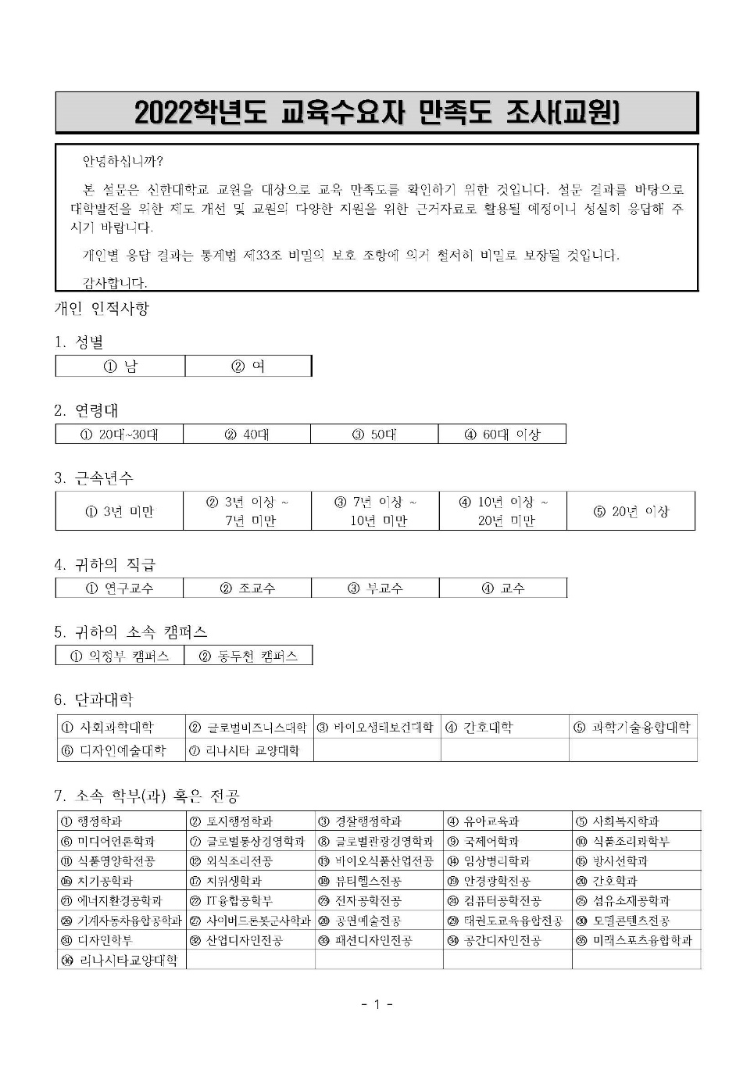
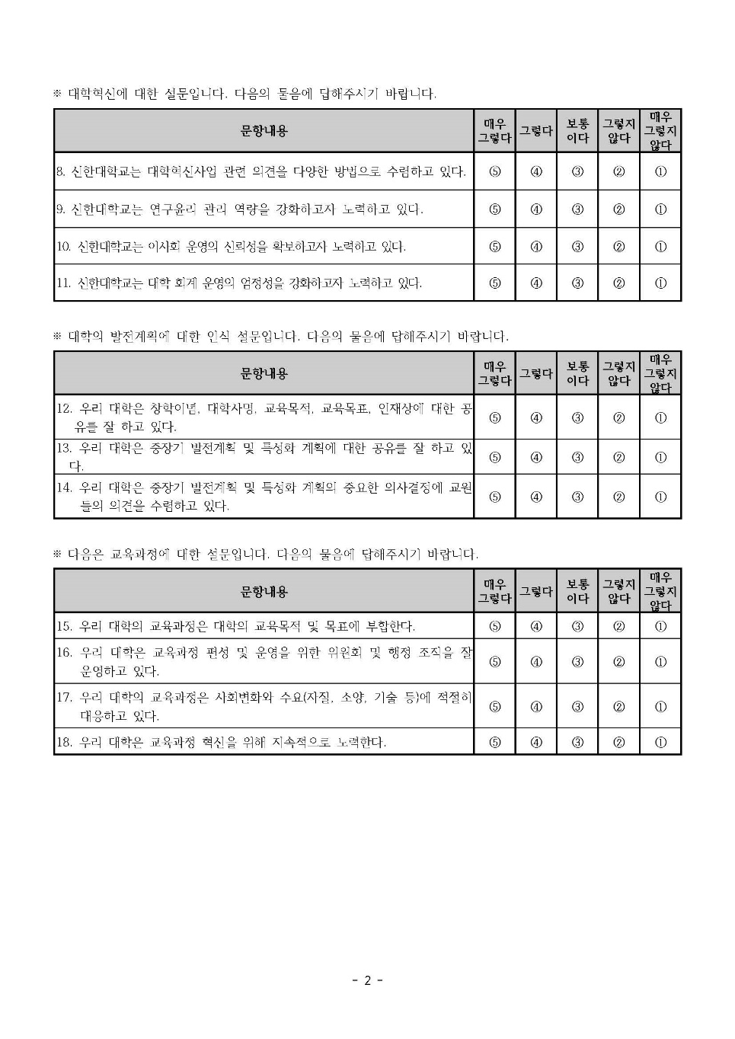
1. 교원 설문지

Slide 72
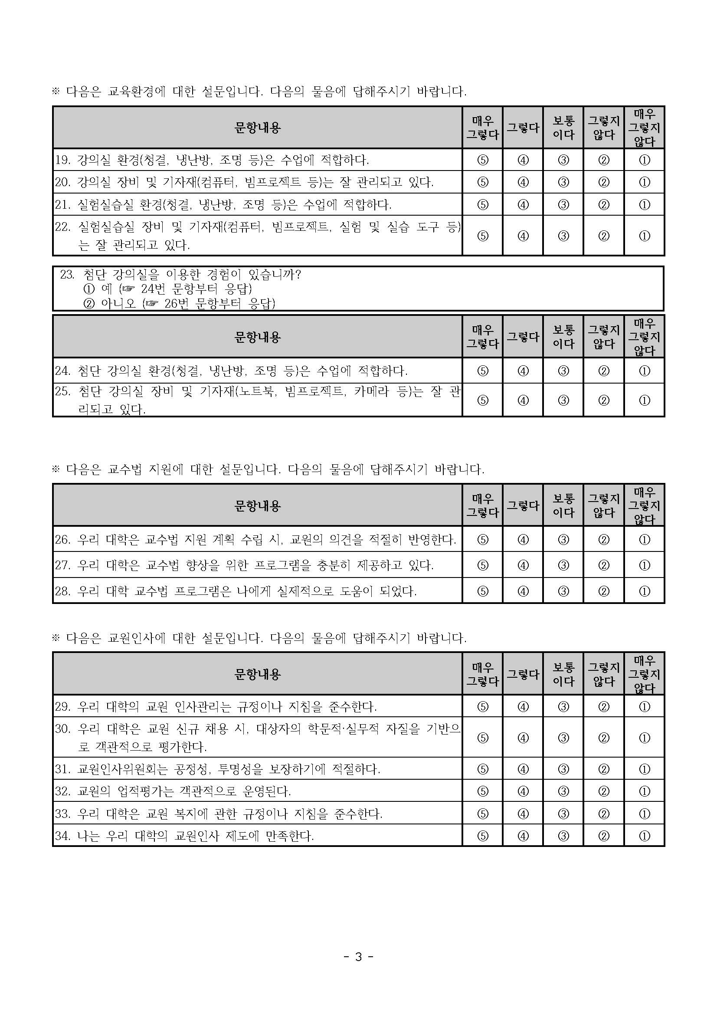
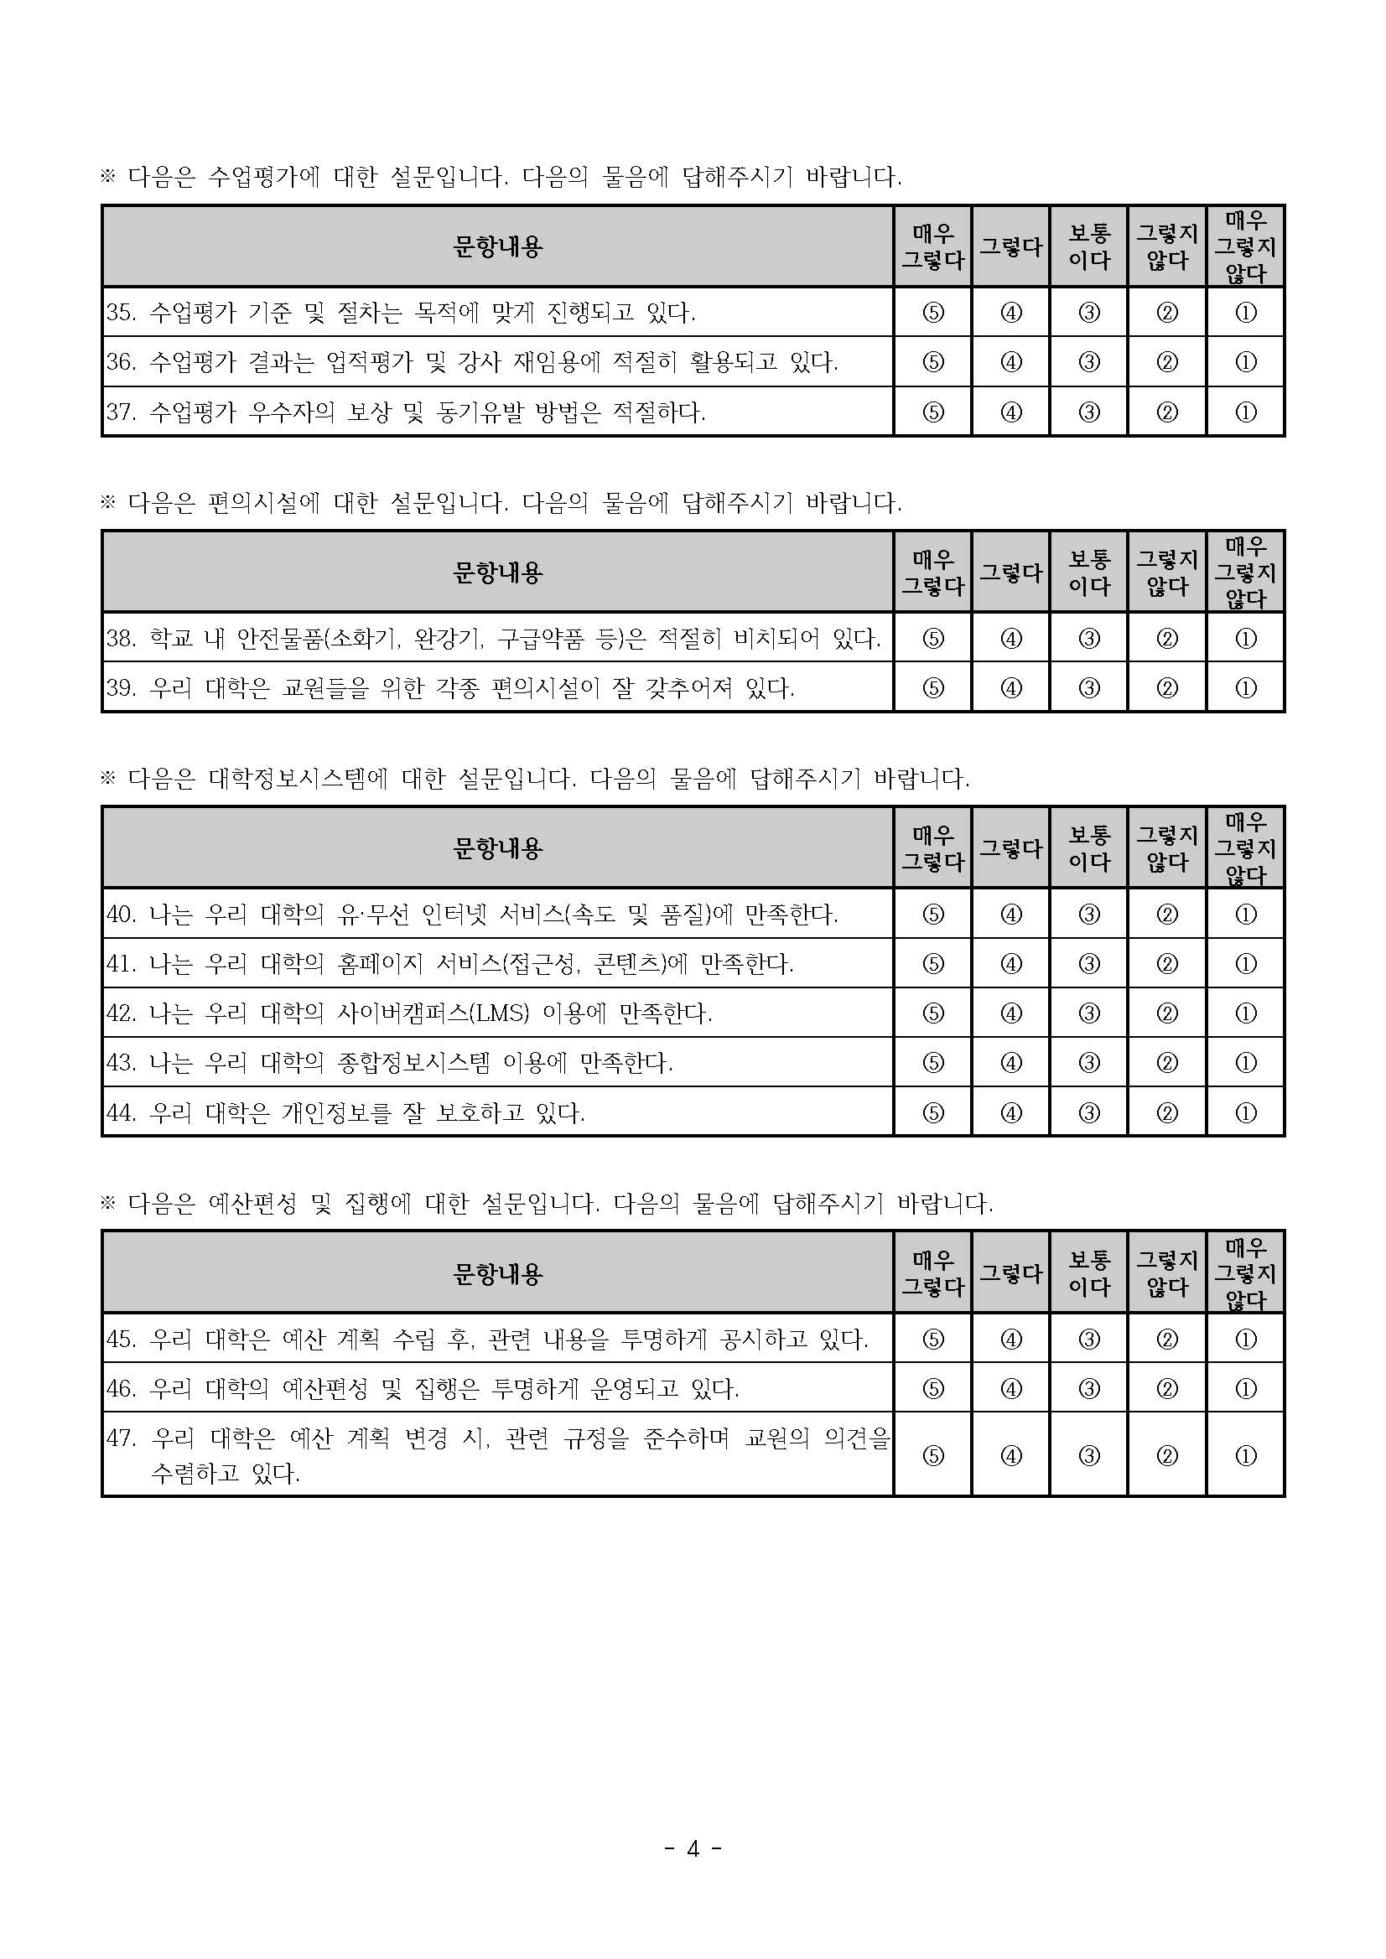
1. 교원 설문지

Slide 73
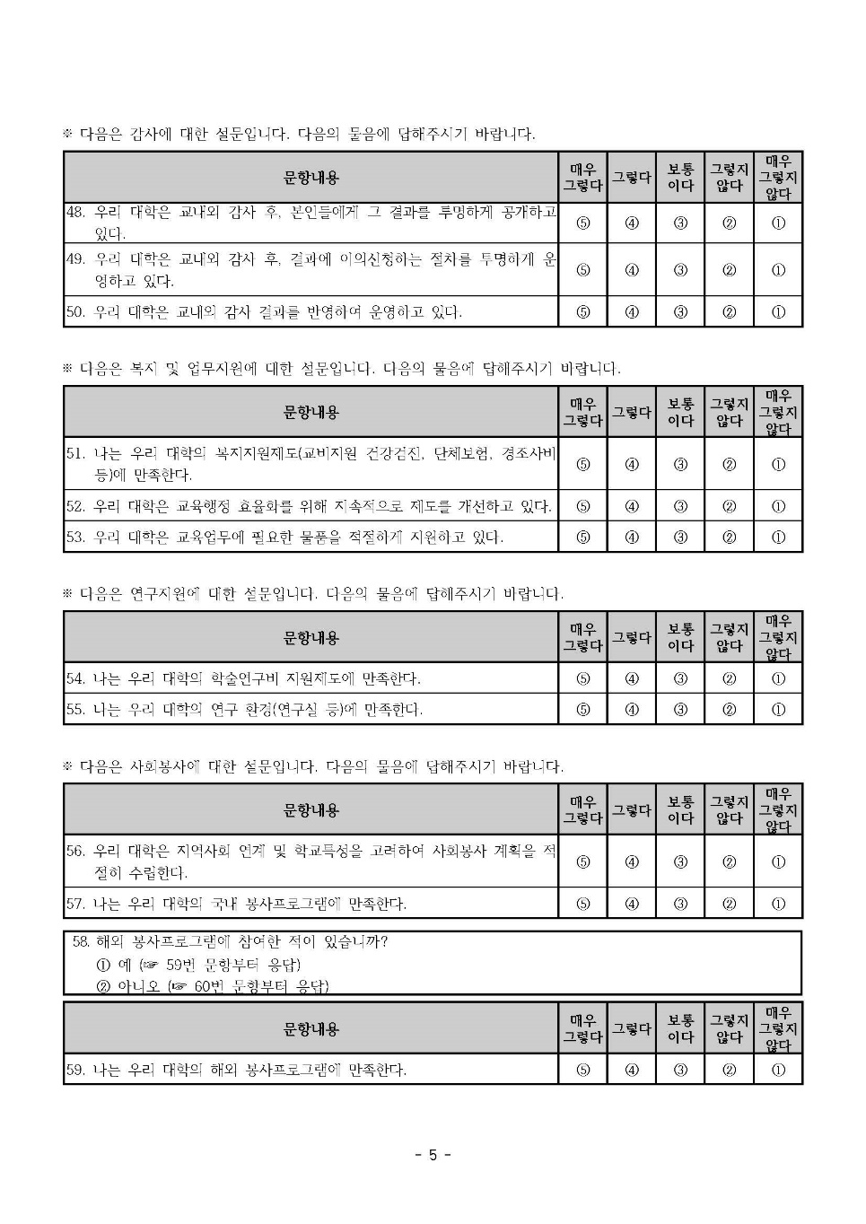
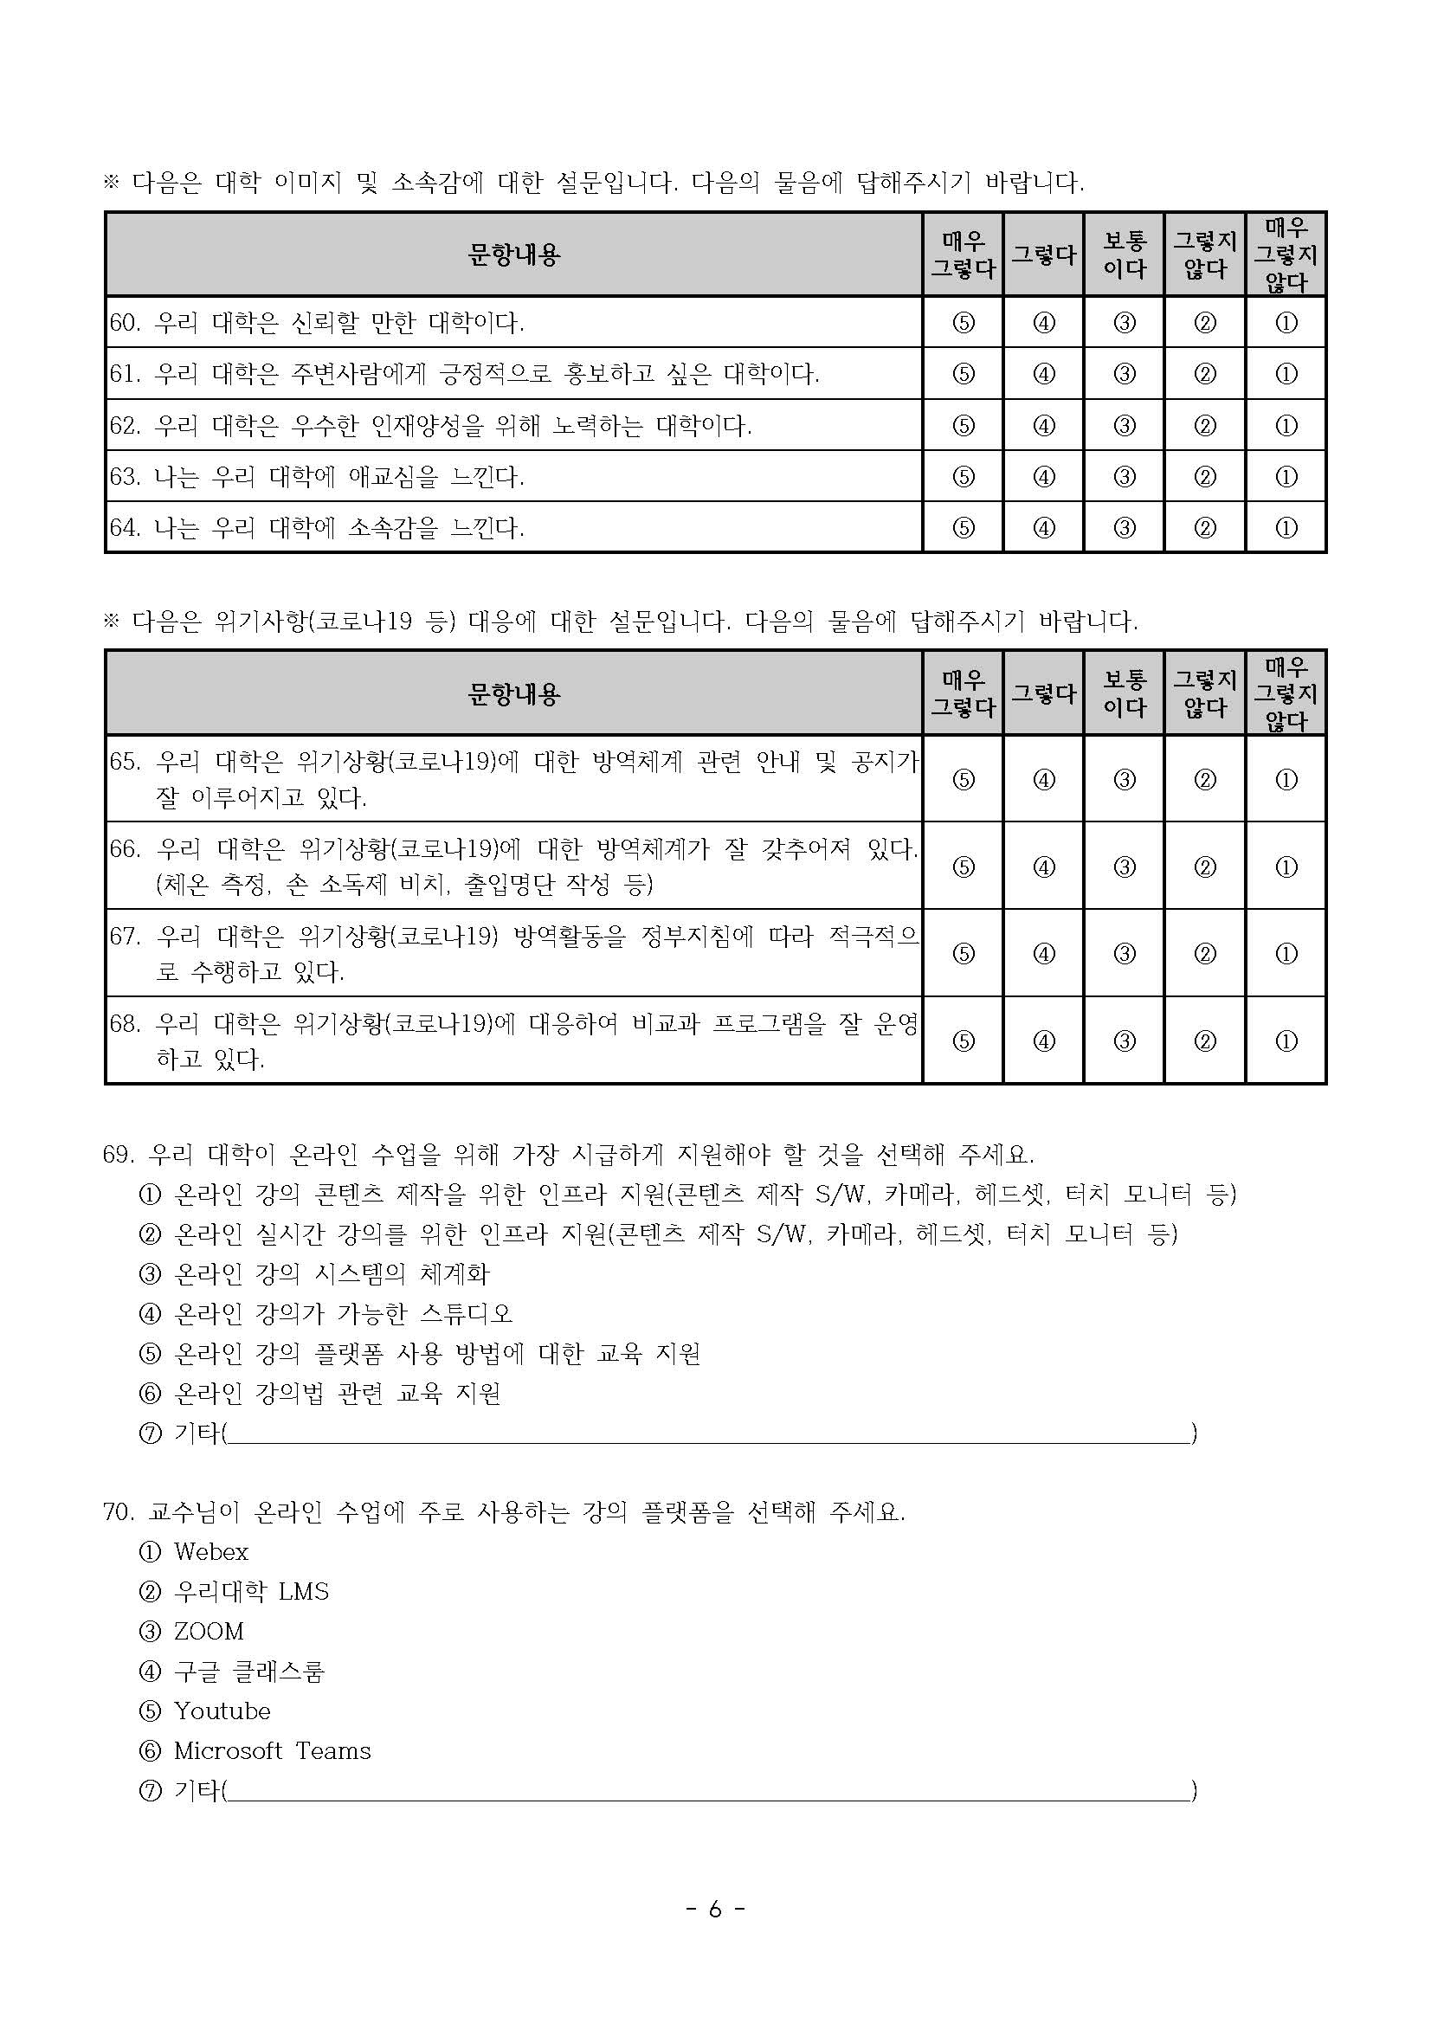
1. 교원 설문지

Slide 74
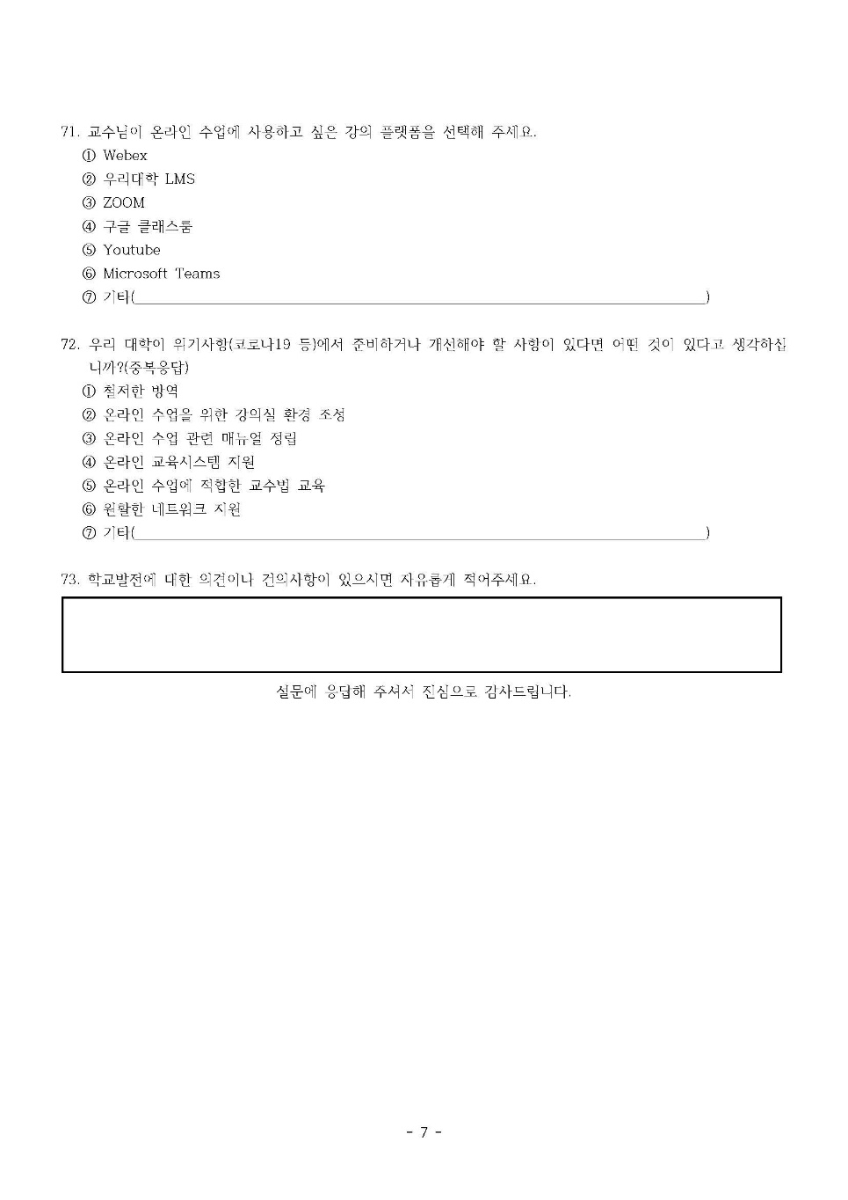
1. 교원 설문지

Slide 75
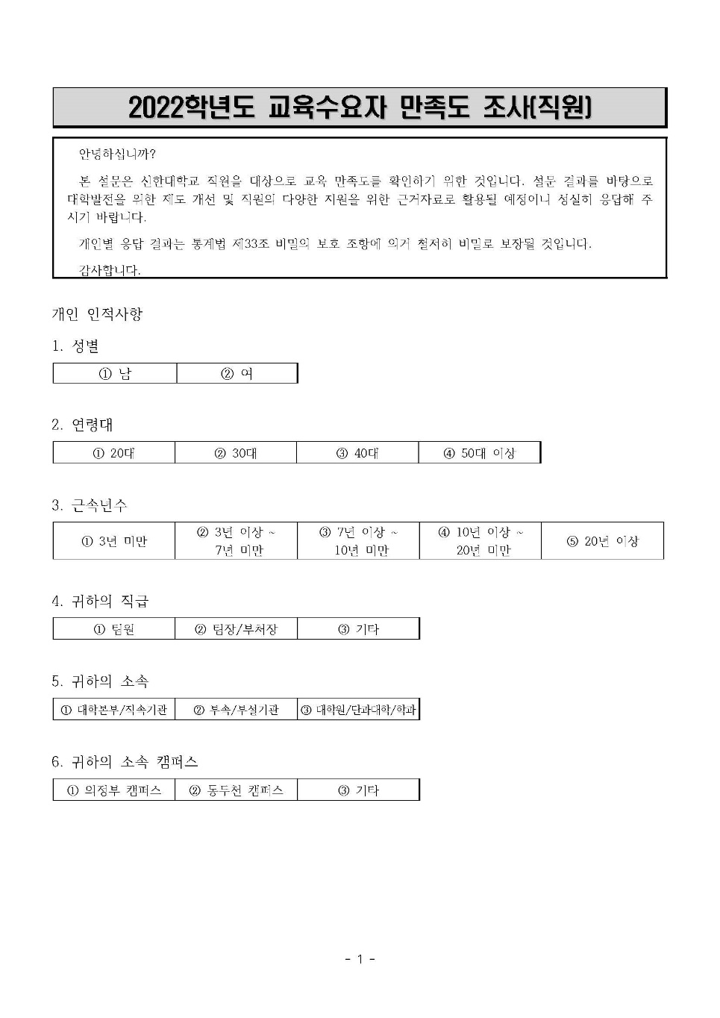
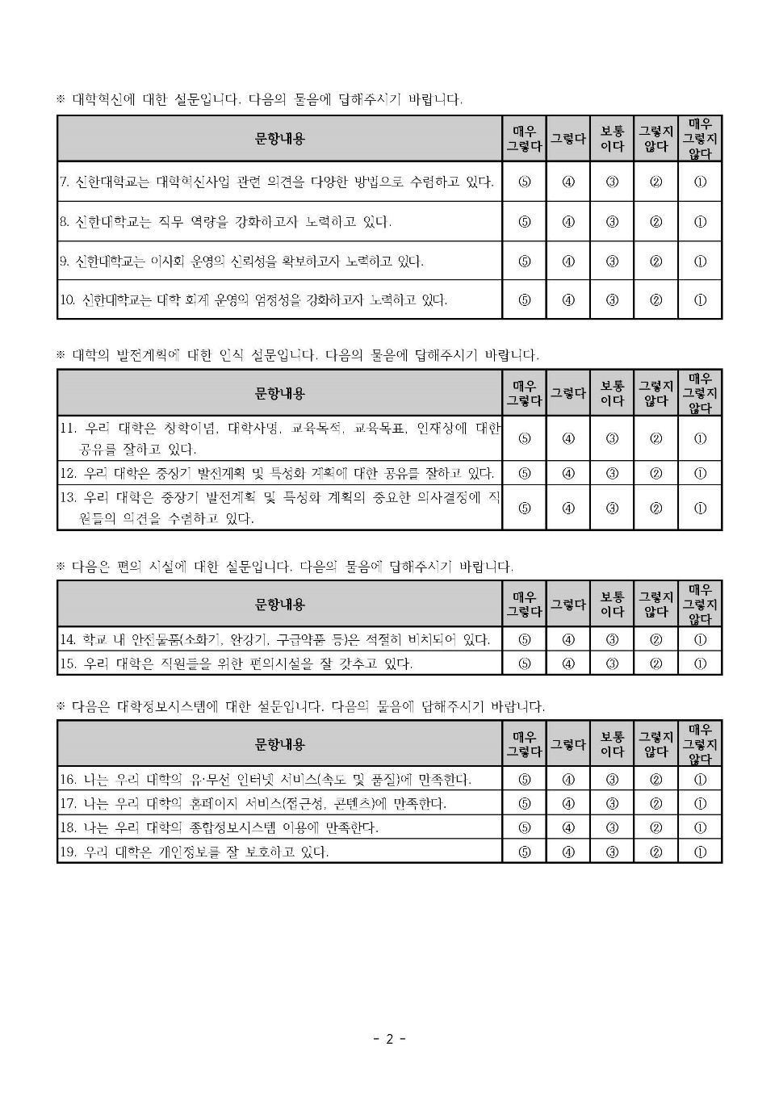
2. 직원 설문지

Slide 76
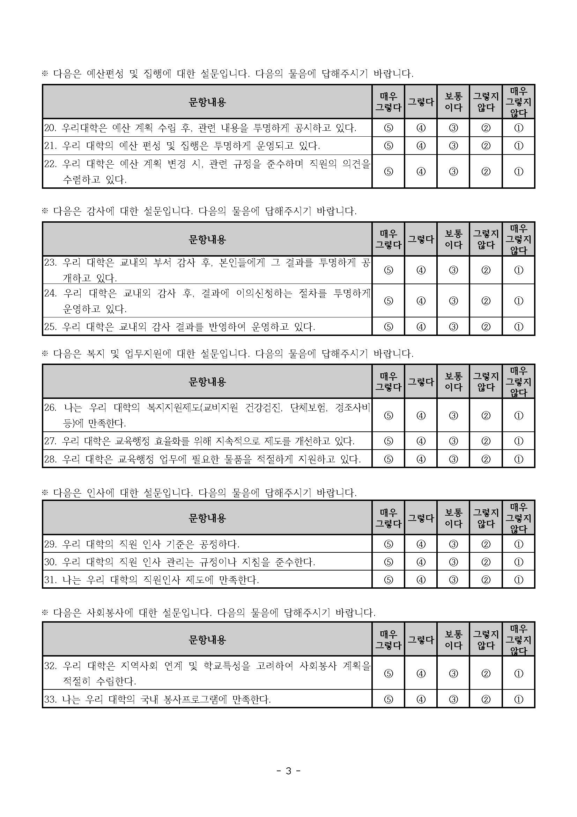
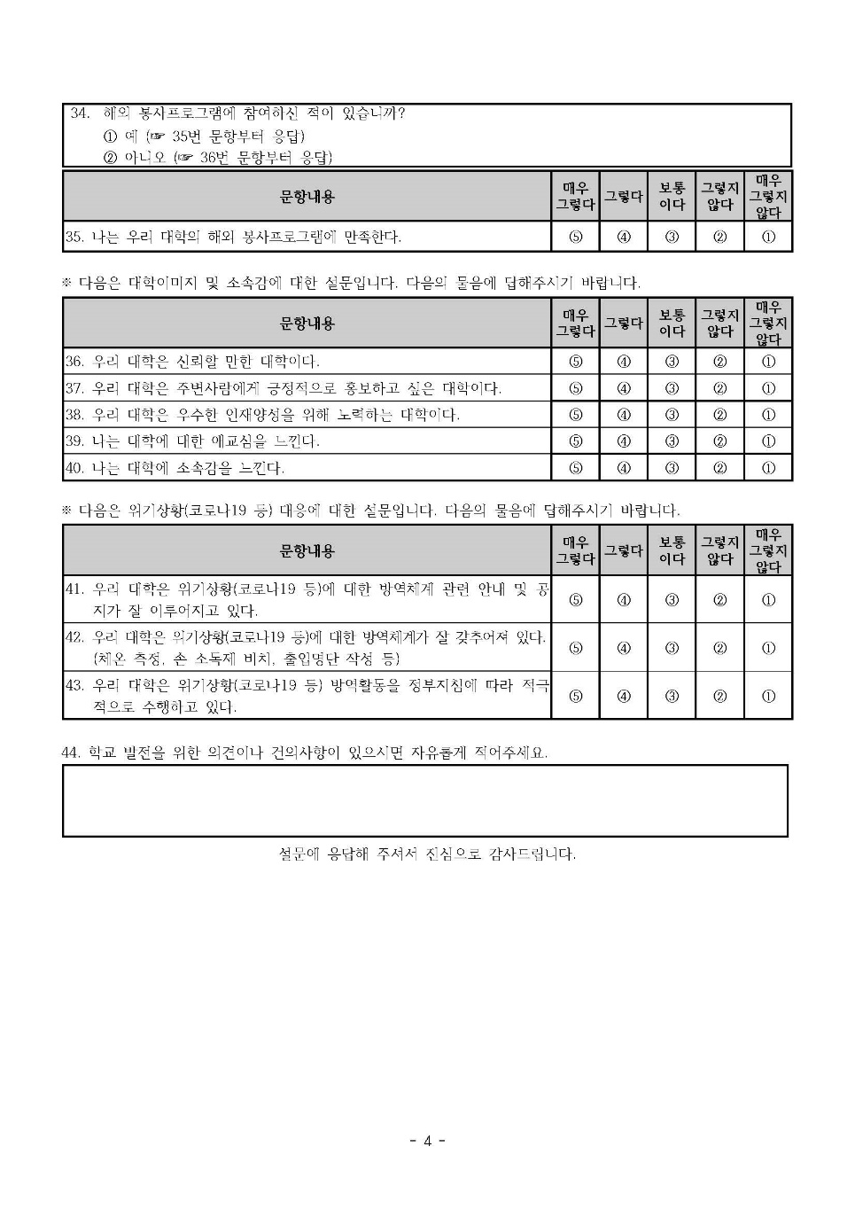
2. 직원 설문지

Slide 77
2022학년도 신한대학교 교직원 만족도 조사
결과보고서
2023. 03.

